Slide 1



Slide 2
Problem :
Harga produk fashion yang semakin tahun semakin meningkat berbanding terbalik dengan pemasukan masyarakat Kategori Mid to Low.
Efek Negatif yang ditimbulkan dari produksi produk fashion yang menganut sistem fast fashion
Keinginan masyarakat kategori Mid to Low untuk menggunakan produk fashion luxury brand

Slide 3
Solution :
Membuat Website untuk penyewaan produk fashion dengan menggunakan sistem C2C agar tiap individu dapat menyewa produk
Selain menyewa produk, mereka dapat menyewakan produk fashion mereka agar dapat memperoleh pendapatan dari produk yang mereka miliki
NOW FASHION ISN'T LIABILITIES,
BUT ASSETS THAT CAN YOU MONITIZE

Slide 4
Business Model :
We take a 15% commission on each transaction
Premium Subscription & Lite Subscription for Rent Customer

Slide 5
Market Adoption ( Event )
Hari Raya Idul Fitri
Hari Raya Natal & Tahun Baru
Hari Raya Imlek
High Season & Harbolnas
Graduation & Wedding

Slide 6
Market Adoption (Partnership)
Fashion Designer
Fashion Social Media Group
Laundry & Cleaning Service

Slide 7
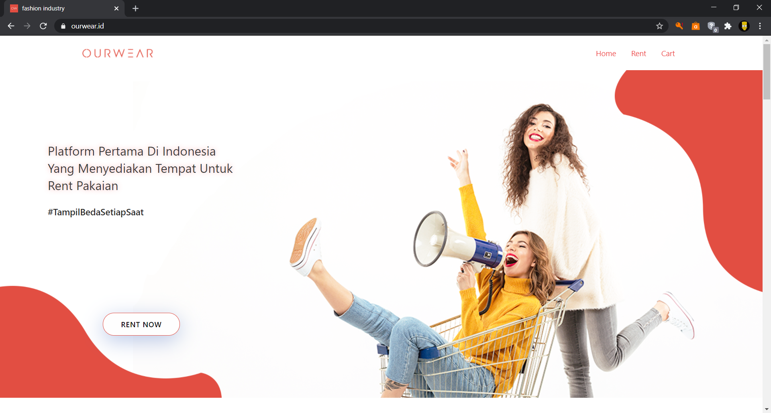
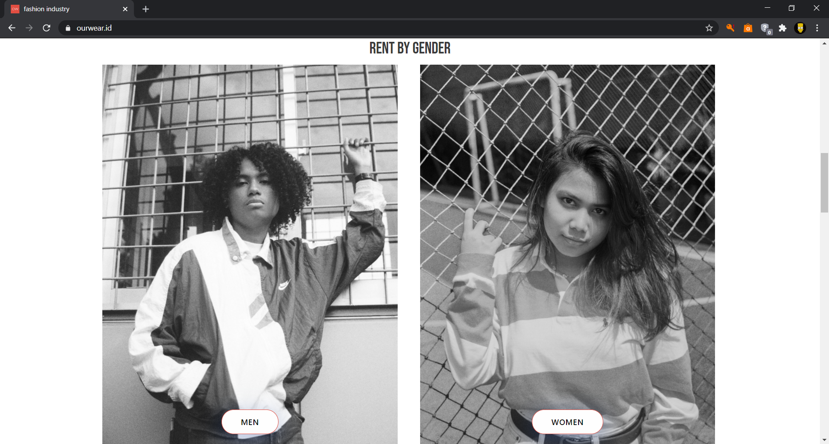
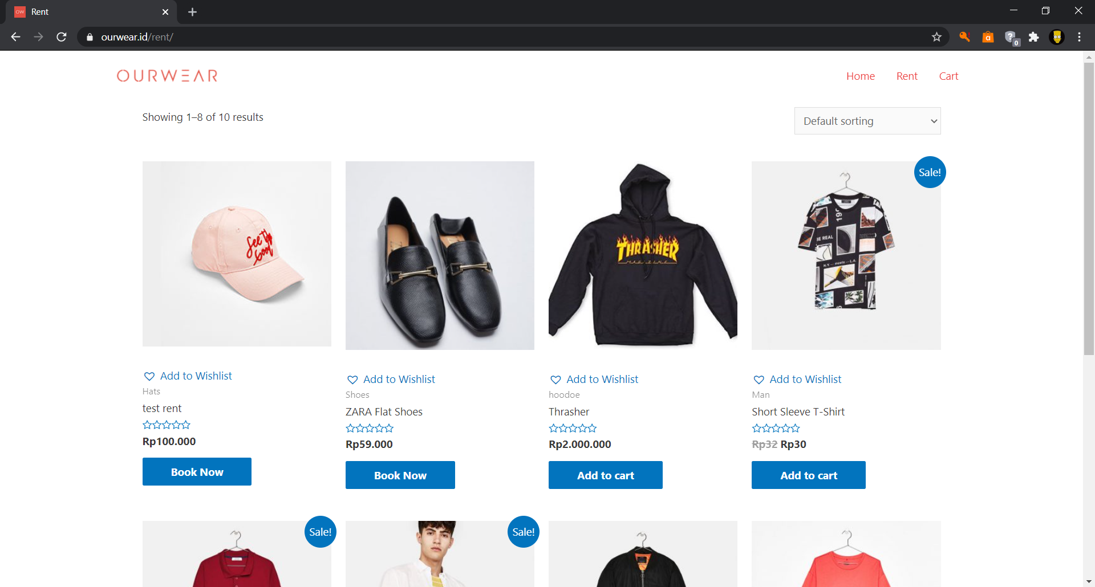
Our Website ourwear.id

Slide 8
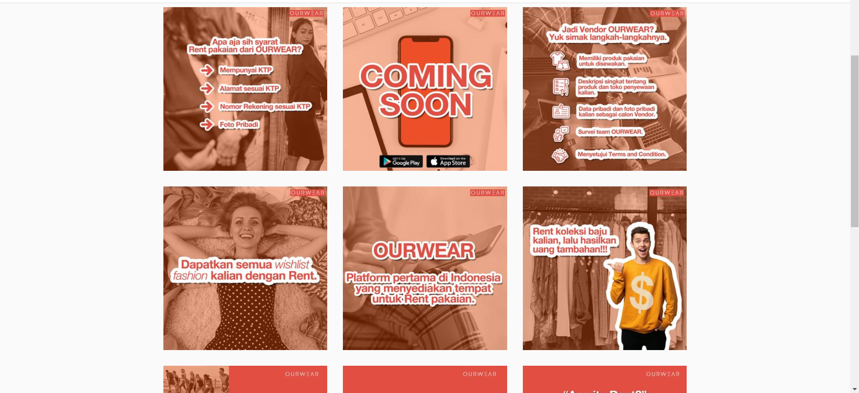
Our Instagram @ourwear_id

Slide 9
Competitor

Slide 10


Affordable
Offline Transaction
Online Transaction
Expensive

Slide 11
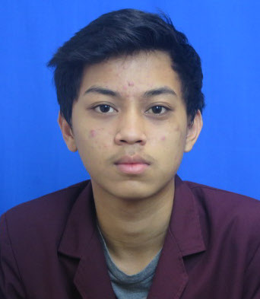
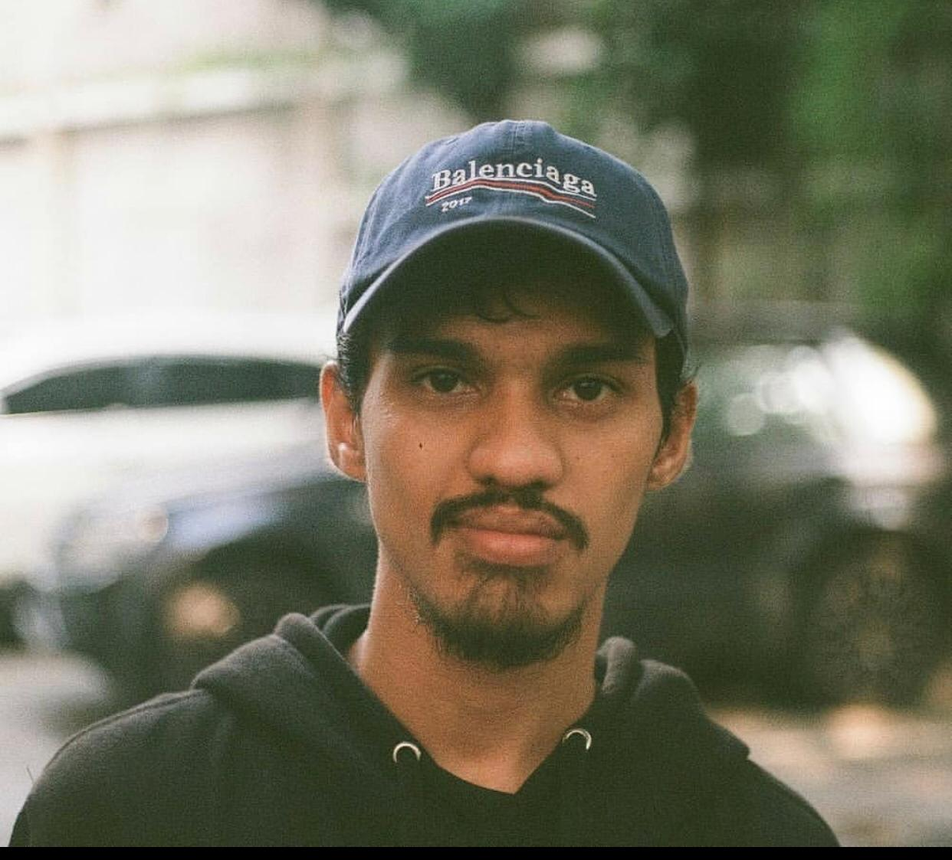

Our Team
Alfonsus Farel Putra Qchan Rizki Utomo
CEO COO CMO

Slide 12
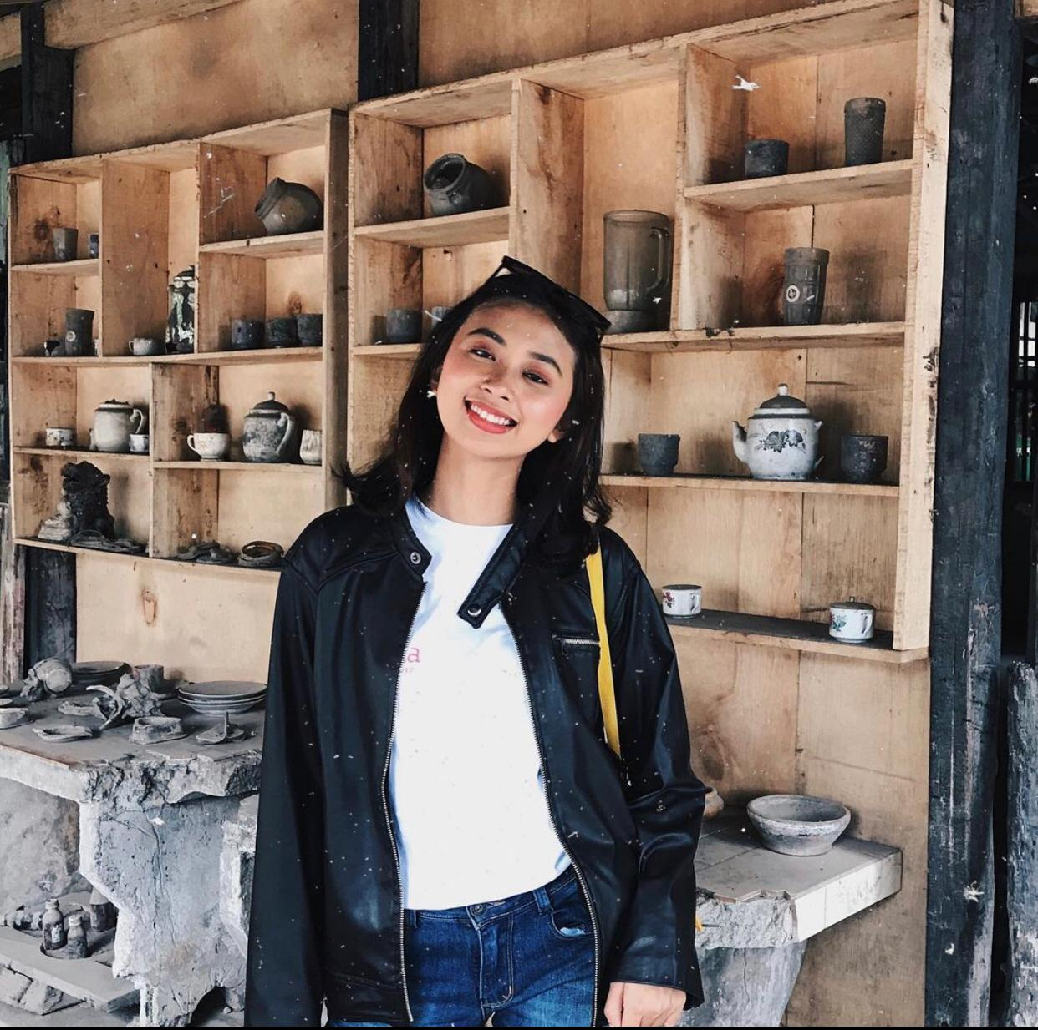
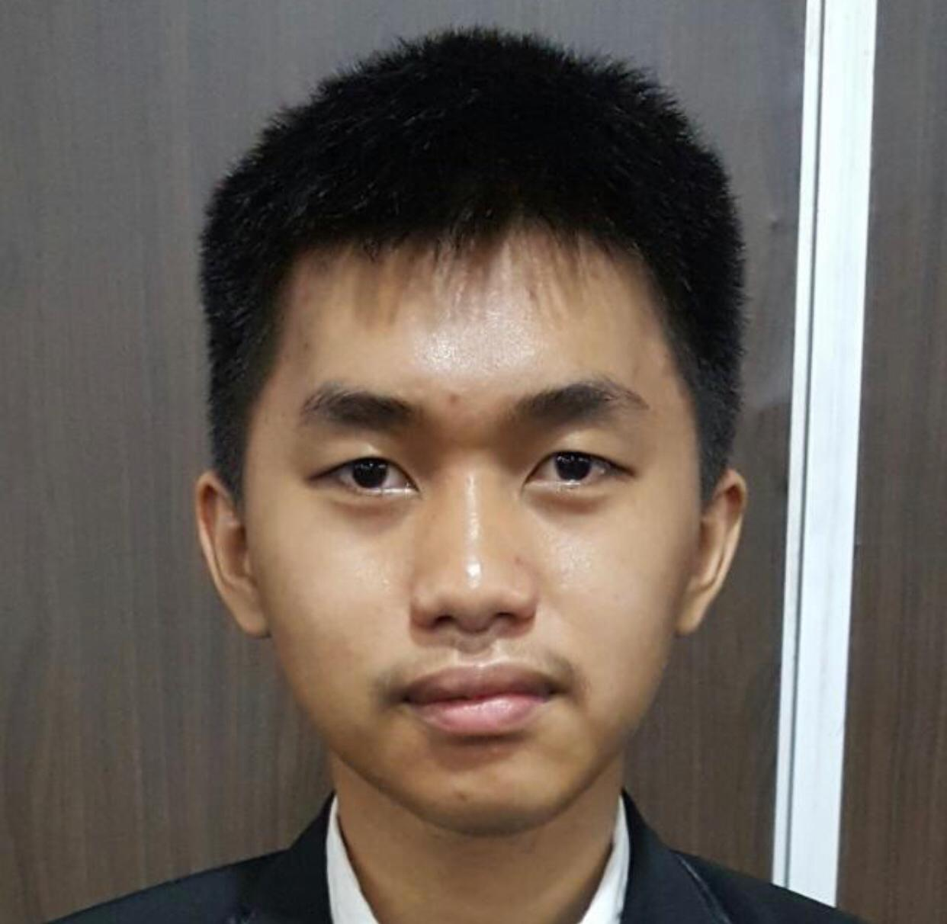
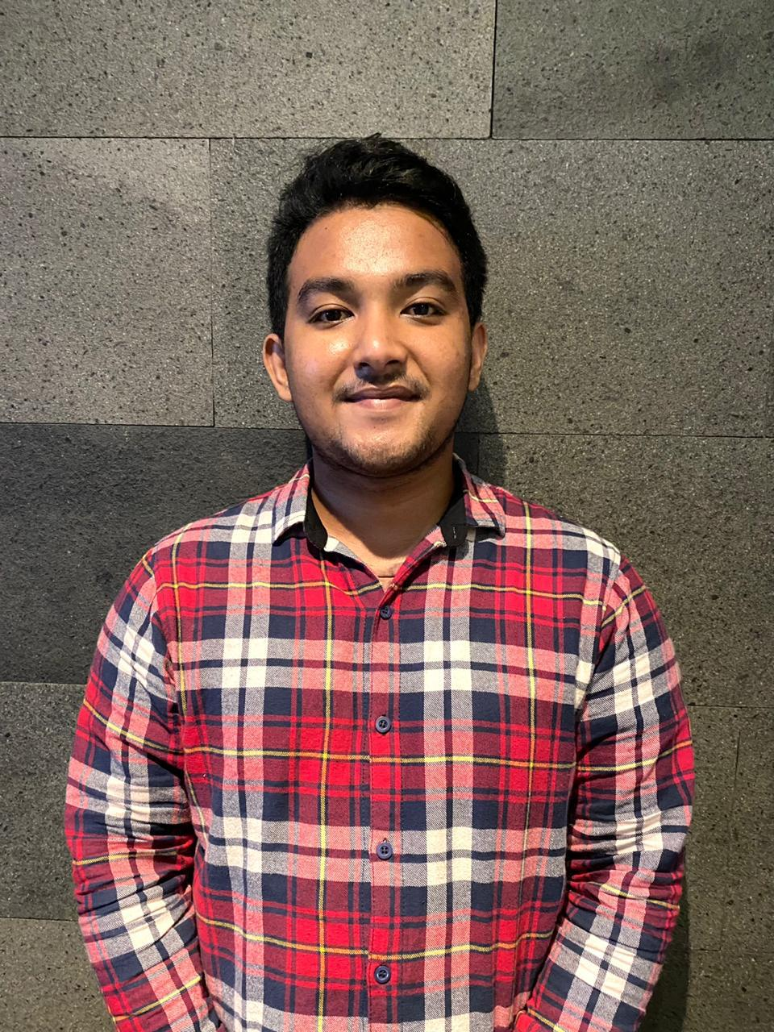
Our Team
Marcelina Mutiara Joel Robert Ryan Alamsyah
CHO CTO UI&UX Designer

Slide 13
Thank You!!!

